Slide 1
Chính tả

Slide 2
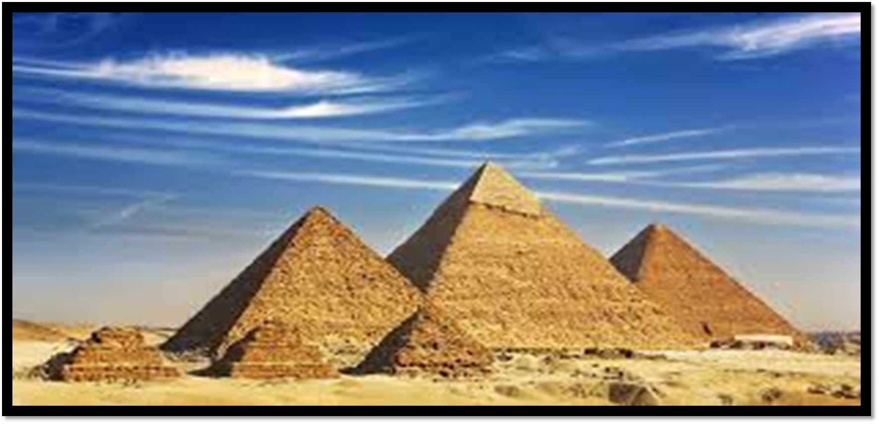
Ảnh chụp cảnh gì ?

Slide 3
Thứ ba ngày 18 tháng 01 năm 2022
Chính tả
Nghe viết : Kim tự tháp Ai Cập

Slide 4
Kim tự tháp Ai Cập
Kim tự tháp Ai Cập là lăng mộ của các hoàng đế Ai Cập cổ đại. Đó là những công trình kiến trúc xây dựng toàn bằng đá tảng. Từ cửa kim tự tháp đi vào là một hành lang tối và hẹp, đường càng đi càng nhằng nhịt dẫn tới những giếng sâu, phòng chứa quan tài, buồng để đồ,... Thăm kim tự tháp, người ta không khỏi ngạc nhiên: Người Ai Cập cổ không có những phương tiện chuyên chở vật liệu như hiện nay, làm thế nào mà họ đã vận chuyển được những tảng đá to như vậy lên cao?
Theo Những kì quan thế giới

Slide 5
1.Kim tự tháp Ai Cập là lăng mộ của ai?
1.Kim tự tháp Ai Cập là gì?
- Kim tự tháp Ai Cập là lăng mộ của các hoàng đế Ai Cập cổ đại.
2. Kim tự tháp xây dựng như thế nào?
- Kim tự tháp được xây dựng bằng đá tảng.Từ cửa kim tử tháp đi vào là một hành lang tối và hẹp đường đi nhằng nhịt…
3. Đoạn văn nói lên điều gì ?
- Ca ngợi kim tự tháp là công trình kiến trúc và sự tài giỏi của người Ai Cập cổ đại.

Slide 6
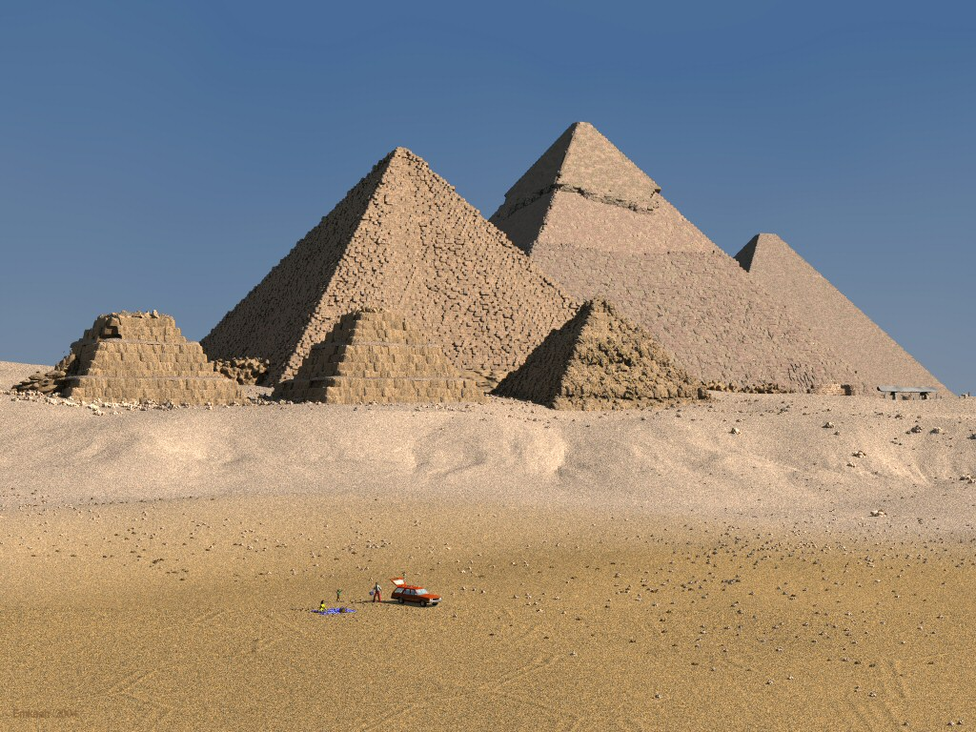
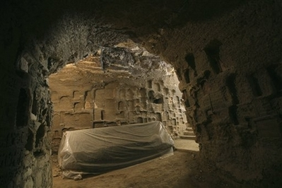
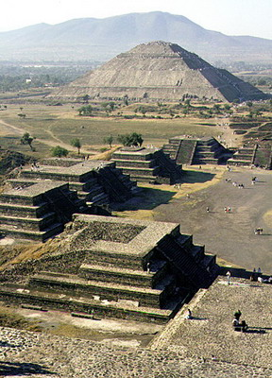

Slide 7
Kim tự tháp Ai Cập
Kim tự tháp Ai Cập là lăng mộ của các hoàng đế Ai Cập cổ đại. Đó là những công trình kiến trúc xây dựng toàn bằng đá tảng. Từ cửa kim tự tháp đi vào là một hành lang tối và hẹp, đường càng đi càng nhằng nhịt dẫn tới những giếng sâu, phòng chứa quan tài, buồng để đồ,... Thăm kim tự tháp, người ta không khỏi ngạc nhiên: Người Ai Cập cổ không có những phương tiện chuyên chở vật liệu như hiện nay, làm thế nào mà họ đã vận chuyển được những tảng đá to như vậy lên cao?
Theo Những kì quan thế giới

Slide 8
Kim tự tháp Ai Cập
Kim tự tháp Ai Cập là lăng mộ của các hoàng đế Ai Cập cổ đại. Đó là những công trình kiến trúc xây dựng toàn bằng đá tảng. Từ cửa kim tự tháp đi vào là một hành lang tối và hẹp, đường càng đi càng nhằng nhịt dẫn tới những giếng sâu, phòng chứa quan tài, buồng để đồ,... Thăm kim tự tháp, người ta không khỏi ngạc nhiên: Người Ai Cập cổ không có những phương tiện chuyên chở vật liệu như hiện nay, làm thế nào mà họ đã vận chuyển được những tảng đá to như vậy lên cao?
Theo Những kì quan thế giới

Slide 9




Luyện viết từ khó
nhằng nhịt
giếng sâu
quan tài
vận chuyển.

Slide 10
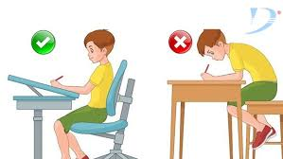

Viết
chính
tả
……………………………………
…………………………………………………………………….....

Slide 11

Thứ ba ngày 19 tháng 01 năm 2021
Chính tả
Nghe viết : Kim tự tháp Ai Cập
.
Kim tự tháp Ai Cập là lăng mộ của các hoàng đế Ai Cập cổ đại. Đó là những công trình kiến trúc xây dựng toàn bằng đá tảng. Từ cửa kim tự tháp đi vào là một hành lang tối và hẹp, đường càng đi càng nhằng nhịt dẫn tới những giếng sâu, phòng chứa quan tài, buồng để đồ,... Thăm kim tự tháp, người ta không khỏi ngạc nhiên: Người Ai Cập cổ không có những phương tiện chuyên chở vật liệu như hiện nay, làm thế nào mà họ đã vận chuyển được những tảng đá to như vậy lên cao?
Theo Những kì quan thế giới

Slide 12

Luyện tập
Câu 1 :Chọn chữ viết đúng chính tả trong ngoặc đơn, điền vào chỗ trống để hoàn chỉnh các câu văn sau :
sinh
Con người là........... vật kì diệu nhất trên trái đất. Họ ............. trồng trọt, chăn nuôi, xây dựng nhà cửa, khám phá những bí mật nằm sâu trong lòng đất, chinh phục đại dương, chinh phục khoảng không gian vũ trụ bao la. Họ còn........làm thơ, vẽ tranh............ tác âm nhạc, tạo ra những công trình kiến trúc ................ mĩ,... Họ đã làm cho trái đất trở nên tươi đẹp và tràn đầy sức sống. Con người................. đáng được gọi là “hoa của đất”.
(sinh/xinh, biếc/biết, sáng/xáng, tuyệc/tuyệt, sứng/xứng)
biết
biết
sáng
tuyệt
xứng

Slide 13
Câu 2 : Điền từ ngữ thích hợp vào chỗ trống :
a) sắp sếp, sáng sủa, sản sinh, tinh sảo, bổ xung, sinh động
- Từ viết đúng chính tả :
M : sáng sủa.................................
- Từ viết sai chính tả :
M : sắp sếp....................................

Slide 14
Câu 2 : Điền từ ngữ thích hợp vào chỗ trống :
a) sắp sếp, sáng sủa, sản sinh, tinh sảo, bổ xung, sinh động
- Từ viết đúng chính tả :
M : sáng sủa.................................
- Từ viết sai chính tả :
M : sắp sếp....................................

Slide 15
Câu 2 : Điền từ ngữ thích hợp vào chỗ trống :
a) sắp sếp, sáng sủa, sản sinh, tinh sảo, bổ xung, sinh động
- Từ ngữ viết đúng chính tả: sáng sủa, sản sinh, sinh động
- Từ ngữ viết sai chính tả: sắp sếp, tinh sảo, bổ xung

Slide 16
Cha đẻ của chiếc lốp xe đạp
Vào cuối thế kỉ XIX, bánh xe đạp còn làm bằng gỗ, nẹp sắt, do đó đi lại rất xóc. Người đầu tiên sáng chế ra chiếc lốp xe bằng cao su là Đân-lớp, một học sinh nước Anh. Từ một lần suýt ngã vì vấp phải ống cao su dẫn nước, Đân -lớp đã nghĩ ra cách cuộn ống cao su cho vừa vành bánh xe rồi bơm hơi căng lên thay cho gỗ và nẹp sắt. Phát minh của Đân-lớp được đăng kí chính thức vào năm 1880. Về sau, lốp xe đạp có thêm chiếc săm bơm căng hơi nằm bên trong.
Theo Vũ Bội Tuyền

Slide 17
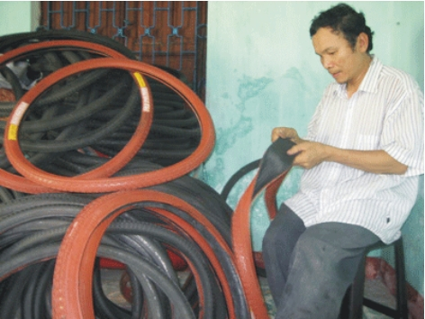

Slide 18
1. Tìm hiểu nội dung bài viết.
* Đọc đoạn văn:Cha đẻ của chiếc lốp xe đạp SGK/14
Hỏi: - Trước đây bánh xe đạp được làm bằng gì?
- Sự kiện nào làm Đân -lớp nảy sinh ý nghĩ làm lốp xe đạp?
- Phát minh của Đân -lớp được đăng kí chính thức vào năm nào?

Slide 19
Cha đẻ của chiếc lốp xe đạp
Vào cuối thế kỉ XIX, bánh xe đạp còn làm bằng gỗ, nẹp sắt, do đó đi lại rất xóc. Người đầu tiên sáng chế ra chiếc lốp xe bằng cao su là Đân-lớp, một học sinh nước Anh. Từ một lần suýt ngã vì vấp phải ống cao su dẫn nước, Đân -lớp đã nghĩ ra cách cuộn ống cao su cho vừa vành bánh xe rồi bơm hơi căng lên thay cho gỗ và nẹp sắt. Phát minh của Đân-lớp được đăng kí chính thức vào năm 1880. Về sau, lốp xe đạp có thêm chiếc săm bơm căng hơi nằm bên trong.
Theo Vũ Bội Tuyền

Slide 20
Bài 2: Điền vào chỗ trống:
a. ch hay tr
...uyền ...ong vòm lá
...im có gì vui
Mà nghe ríu rít
Như ...ẻ reo cười?
Nguyễn Bao
Ch
tr
Ch
tr

Slide 21
3. Tìm tiếng thích hợp với mỗi ô trống để hoàn chỉnh các câu trong mẩu chuyện sau :
a) Tiếng có âm tr hoặc ch :
Đãng trí bác học
trí
Một nhà bác học có tính đãng đi tàu hoả . Khi nhân viên soát vé
đến, nhà bác học tìm toát mồ hôi mà thấy vé đâu. May là người
soát vé này nhận ra ông , bèn bảo :
-Thôi, ngài không cần xuất vé nữa. Nhà bác học vẫn loay hoay tìm vé và nói :
-Nhưng tôi vẫn phải tìm bằng được vé để biết phải xuống ga nào chứ !
chẳng
trình

Slide 22

Củng
cố
Viết sạch đẹp hai bài chính tả
1. Kim tự tháp Ai Cập
2.Cha đẻ của chiếc lốp xe đạp
Hoàn thành bài tập chính tả hai tuần 19 và 20

Slide 23



